Slide 1
PRAKTIČNI SAVJETI SURDOAUDIOLOGA
RC za sluh i govor “Dr Peruta Ivanović”-Kotor
Viktorija Mihović i Spomenka Kosić

Slide 2
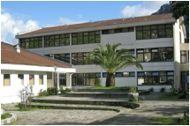
Resursni centar za sluh i govor “Dr Peruta Ivanović” - Kotor
Bavi se re/habilitacijom, obrazovanjem, vaspitanjem stručnim i radnim osposobljavanjem đece i mladih sa smetnjama sluha i govora
Srednjim stručnim obrazovanjem i profesionalnim osposobljavanjem učenika sa i bez smetnji sluha
Informisanjem i edukacijom vaspitno-nastavnog osoblja i roditelja đece i učenika u redovnim školama

Slide 3
KORISNICI
Đeca sa smetnjom sluha uzrasta do 3. godine
Đeca sa najtežim gubitkom sluha predškolskog uzrasta
Đeca na školovanju i rehabilitaciji u RC
Đeca kojoj je ugrađen kohlearni implant i periodično dolaze sa roditeljima

Slide 4
Karakteristike 1
Nagluva i gluva đeca su đeca koja imaju suženje slušnog polja što uzrokuje teškoće u formiranju govora i ometa sporazumijevanje verbalnim putem
Gluva đeca imaju potpuni gubitak sluha i nemogućnost kontakta sa zvukom

Slide 5
Karakteristike 2
Razlikuju se đeca sa:
lakšim gubitkom sluha koja na jednom ili oba uha mogu imati problem u formiranju govora
umjerenim gubitkom sluha koja imaju otežano slušanje, formiranje govora i sporazumijevanje
težim gubitkom sluha koja imaju otežano slušanje, formiranje glasova, razumijevanje i govorno sporazumijevanje
teškim gubitkom sluha koja imaju vrlo otežano slušanje, formiranje, razumijevanje govora i sporazumijevanje, kao i teškoće pri usvajanju znanja, pa im se obezbjeđuju adekvatne obrazovne tehnologije.
najtežim gubitkom sluha koja mogu imati kontakt sa zvukom, ali ne mogu izgraditi govor ni pomoću slušnog aparata, pa im se obezbjeđuju posebni uslovi i pomagala, adekvatne obrazovne metodologije i tehnologije i po potrebi tehnička pomoć u nastavi.
potpunim gubitkom sluha, koja kontakt sa zvukom primaju putem vibracija, ne razlikuju dvije jačine zvuka i ne mogu čuti i razumjeti verbalni govor, pa im se obezbjeđuju posebni uslovi i pomagala, adekvatne obrazovne metodologije i tehnologije i po potrebi tehnička pomoć u nastavi.

Slide 6
Komunikološke strategije
Gestovni govor – znakovni jezik je prirodan način komunikacije osoba sa slušnim smetnjama, pri čemu se pojmovi/riječi prikazuju uslovno dogovorenim znacima koji se prave pokretima ruku uz adekvatnu mimiku.
Ščitavanje govora sa usta i lica koriste osobe sa potpunim gubitkom sluha, kao i osobe sa dijelimičnim gubitkom sluha. Osobe sa dijelimičnim gubitkom sluha ščitavanjem nadopunjavaju zvučnu informaciju primljenu putem slušnog aparata.
Daktilologija – prstna azbuka je oblik pisane riječi pokretima prstiju jedne ruke u vazduhu.
Slušni aparat (na jednome ili oba uha), kohlearni implant

Slide 7
Implikacije za nastavni proces
Dijete teško uči govor, javljaju se problemi u usvajanju govornog i pisanog jezika, siromaštvo predstava i pojmova rječnika, agramatičnost, razumjevanja pisanog teksta itd.
Ograničenja u socijalnoj interakciji, komunikacija otežava strukturisanje društvenog života.
Neke od nastavnih sadržaja ova đeca će usvajati sa većim odstupanjem, zbog prirode smetnji (strani jezik – izgovor, muzička kultura – pjevanje).
Rad na času i zadaci se moraju zasnivati na očuvanim sposobnostima đece u okviru sadržaja pojedinih predmeta.

Slide 8
POSTUPCI
Opservacija
Intervju sa roditeljima (uzrok smetnje, trajanje prije audiološke dijagnostike i početka nošenja slušnih aparata ili implantacije, prethodna slušna iskustva)
Procjena slušnog i govornog statusa
Planiranje rada zavisno od uzrasta (kada je urađena kohlearna implantacija)

Slide 9
Planiranje rada
Auditivni trening
Program za podsticanje govorno-jezičkog razvoja
Program za podsticanje kognitivnog razvoja
Habilitacioni rad sa đecom koja imaju smetnju sluha uzrasta do 3.g. – rana intervencija
Individualni rehabilitacioni rad uz uključivanje roditelja kao saradnika

Slide 10
Planiranje rada
Rad u grupi
Konsultativno instruktivni rad sa nastavnicima
Savjetodavni rad sa roditeljima (o smetnji sluha, načinu rada, istrajnosti, strpljivosti, entuzijazamu, optimizmu, važnosti pravilnog usmjeravanja đeteta - razvoj osobina: samostalnosti, samopouzdanja, prihvatanju odgovornosti, neuspjeha, radna disciplina...)

Slide 11
Tehnička prilagođavanja
Kompjuter
Omogućiti đetetu da śedi u prvoj klupi ili na centralnom mijestu (1-1.5m od govornika) kako bi mogao da vidi pokrete usana predavača
Eliminisati zvukove u pozadini jer se pojačavaju putem slušnog aparata i ometaju osobu sa slušnim smetnjama (zatvoriti prozore, utišati klima uređaje i dr. aparate koji mogu biti ometajući faktor)
Izvor svijetlosti treba da bude usmjeren na lice ispitivača ili pomagača kako bi učenik mogao da vidi lice, šake, usne

Slide 12
MJERE PRILAGOĐAVANJA U ODNOSU NA SMETNJU (1)
Upoznati se sa preporukama navedenim u Rješenju o usmjeravanju
Upoznati se sa karakteristikama i mogućnostima đeteta, posebno sa tipom i stepenom smetnje
Razgovarati sa roditeljima i licima koja su radila sa đetetom do polaska u vrtić ili školu
                Tražiti od roditelja detaljna uputstva i savjete da li dijete zna čuvati i rukovati svojim slušnom aparatom
                Omogućiti đetetu da istovremeno sluša i gleda, odnosno śedi na mjestu sa kojeg može dobro viđeti i pratiti lice onog koji govori
                Omogućiti da izvor svjetlosti bude usmjeren na lice govornika

Slide 13
MJERE PRILAGOĐAVANJA U ODNOSU NA SMETNJU (2)
Jezičko preoblikovanje radnog materijala, ali da sadržaj ostane isti
Koristiti što više vizuelnih sredstava (grafički prikaz/slike, predmeti, modeli) olakšavaju razumjevanje
Naglasiti ključne riječi
Pojasniti nepoznate riječi sinonimom; ako i dalje ne razumije, koristi se opis i kontekst ukoliko ne sadrže odgovor, a objašnjenje se daje kratkim rečenicama i sa poznatim riječima
Prilagodi brzinu govora, govor mora biti izražajan, jasan, zasnovan na poznatim riječima kao nosiocima razumijevanja;
Praviti pauze tokom govora
Sva uputstva koja se daju usmeno, potrebno je dati i u pisanoj formi, kao i putem znakovnog jezika, radi lakšeg razumijevanja omogućiti ponavljanje uputstva, pitanja kao i pojašnjavanje, ukoliko ih kandidat nije razumio jasno formulisati pitanja.

Slide 14
MJERE PRILAGOĐAVANJA U ODNOSU NA SMETNJU (3)
                Nastavni materijal prilagoditi mogućnostima učenika
Koristiti slajdove, modele, dramatizaciju, filmove, posebno prilagođene radne listove
Ohrabriti dijete da pita i pokaže što ne razumije
Često provjeriti da li je dijete pravilno shvatilo izloženi sadržaj, materijal, nalog.
Slova prelaziti pojedinačno i paziti da dijete usvoji i poveže fonemu i grafemu
                Učenje sprovesti kroz igru, crtanje, modeliranje
                Naučena slova/glasove ugraditi u poznate, jednostavne pojmove, propratiti slikom ili modelom
                Voditi riječnik nepoznatih riječi

Slide 15
MJERE PRILAGOĐAVANJA U ODNOSU NA SMETNJU (4)
                Svakodnevno razgovarati sa roditeljima, koristiti pisane poruke, telefonske pozive, obavještavati ih o obavezama, promjenama i zadacima kod kuće
Koristiti temetske radionice, razvijati inkluzivnu kulturu
Uočiti i istaći jake strane đeteta sa smetnjom sluha
Insistirati da dijete sa smetnjom sluha redovno ima surdoaudiološke i logopedske tretmane
                Na kraju klasifikacionih perioda roditeljima dati smjernice i uputstva za naredni period
U IROP-u prepoznati pomagala, aktivnosti, nastavne metode za postizanje ciljeva
Redovno voditi portfolio učenika, pratiti postignuća i napredovanja a takođe i otežavajuće okolnosti i na osnovu omogućiti prohodnost

Slide 16
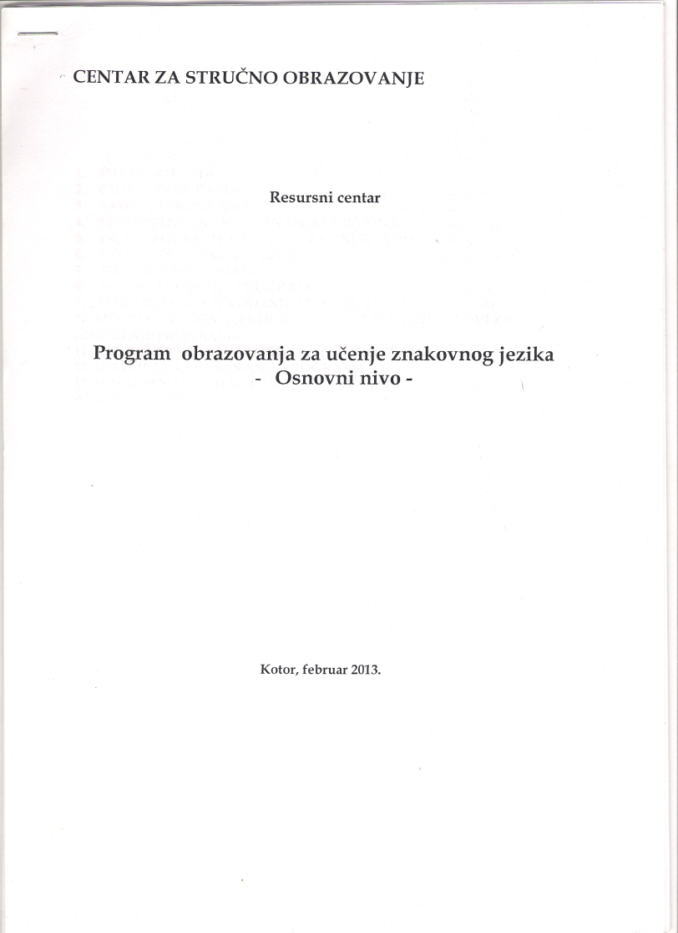
PREDLOG: Program obuke za gestovni jezik - osnovni nivo -

